Slide 1
Gartic.io

Slide 2



目錄
遊戲說明
活動進行方式
競賽方式

Slide 3
遊戲說明

Slide 4
遊戲規則
6~8人一組
每回合大家輪流當畫圖者，畫圖者為一人且會收到系統給的題目，根據題目畫圖給其他人猜
每回合有時間限制
不能畫字詞、數字、符號

Slide 5
獲勝條件及計分方式
一局遊戲會進行數回合，該局結束時分數最高者獲勝
當你是畫圖者，第一個人猜對時＋11分，之後每多一人＋2分
當你是猜圖者，第一個猜對的人＋10分，第二個 ＋9分，第三個＋8分，以此類推

Slide 6
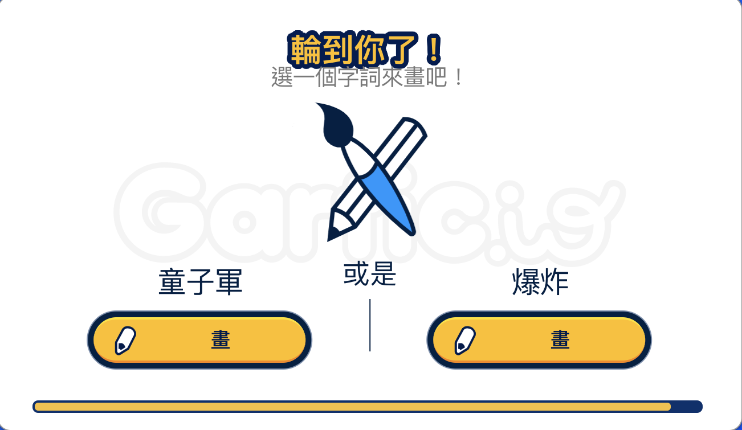
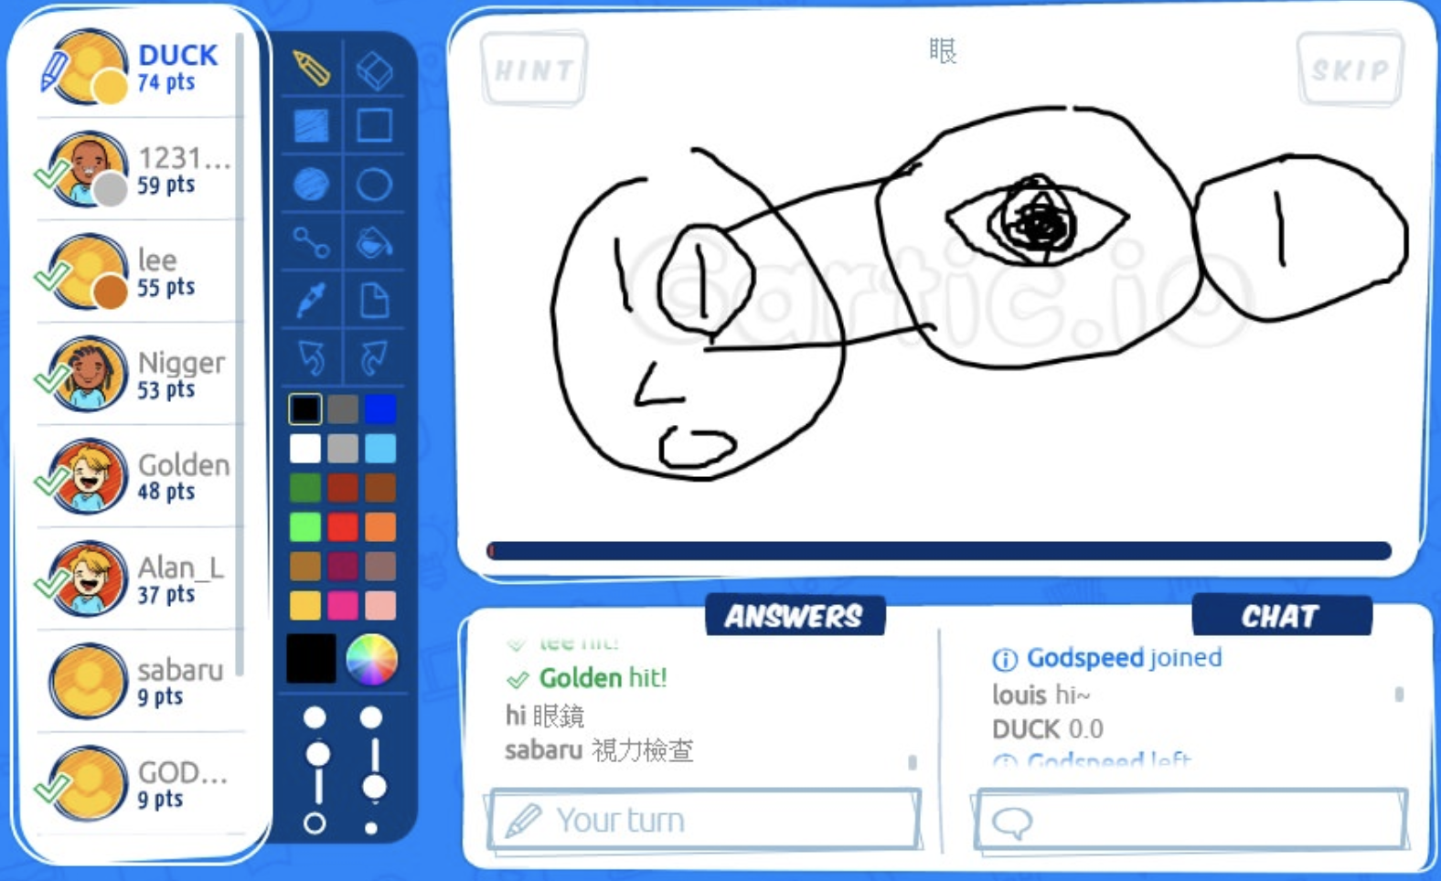
遊戲玩法（畫圖者）
選題目
繪圖工具
題目
玩家們
繪圖區
聊天室

Slide 7
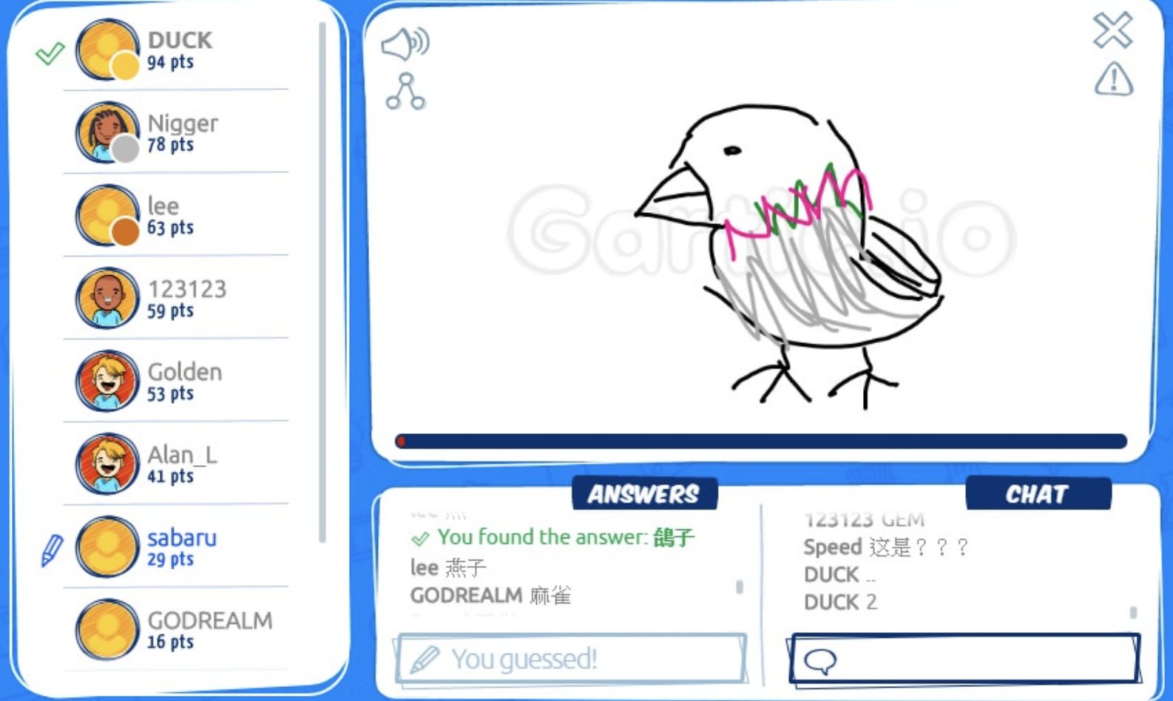
遊戲玩法（猜圖者）
玩家們
作答區
聊天室

Slide 8
活動進行方式

Slide 9
活動進行方式
遊戲時間三十分鐘
題目主題不限制
千萬不要猜對後，告訴別人答案

Slide 10
競賽方式

Slide 11
競賽方式
每組6~8人，共4組
比賽進行兩局，各15分鐘，勝利條件為120分
題目主題不限制
每局每組的第一名會有獎品

